Slide 1



KOMPONEN
FTP

Slide 2

Anggota kelompok :
1. wahyu setiawan
2. saiful maulana
3. fahri Ariyanto
4. selfi nurdinah
5. nayla ngafifah
6. ratna nur amelia
7. iriyana nur halimah
8. tasya ekawati

Slide 3
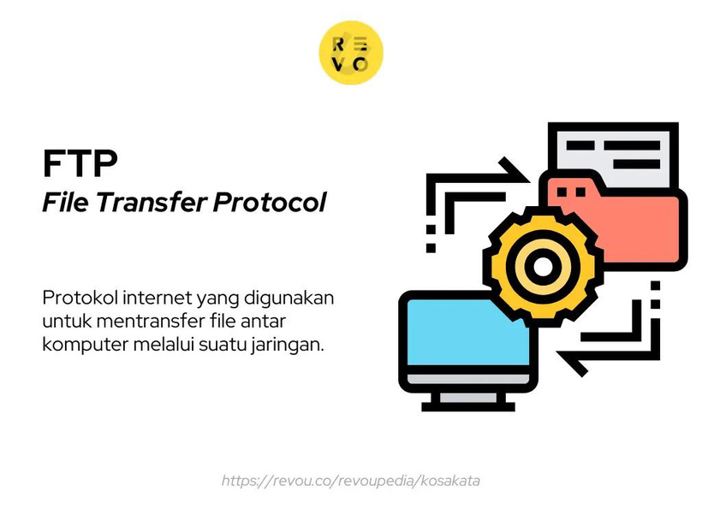
Pengertian FTP
Protokol pengiriman file atau biasa disebut FTP, (File Transfer Protocol)adalah sebuah protokol klien-server yang memungkinkan seorang pemakai untuk mengirim atau menerima file dari dan ke sebuah tempat/mesin dalam jaringan.
Ia bekerja menurut aturan transport TCP dan sangat banyak digunakan dalam jaringan internet.Meskipun demikian juga dapat digunakan pada jaringan lokal (LAN).

Slide 4
Lanjut...
Standar yang mendefinisikan FTP Mendekripsikan bahwa semua operasi yang menggunakan sebuah alat operasi sederhana yang disebut model FTP.Model FTP mendefinisikan tugas-tugas dari peralatan yang berpartisipasi dalam sebuah perpindahan file.dan dua kanal komunikasi yang terbentuk diantaranya. Serta komponen-komponen FTP yang mengatur kedua kanal dan definisi terminologi yang digunakan untuk komponen-komponen tersebut.

Slide 5
Lanjut...
Karena termasuk sebagai protokol klien-server, klien FTP disebut sebagai user, hal ini karena para pengguna FTP menjalankan FTP melalui sebuah mesin kliePerangkat lunak FTP yang berjalan dalam sebuah server disebut proses server FTP sedangkan yang berjalan di klien disebut proses klien FTP.

Slide 6
A.Kontrol koneksi FTP dan koneksi data
Konsep kritis dalam memahami FTP adalah bahwa seperti kebanyakan protokol lain yang menggunakan protokol transport TCP, ia tidak hanya menggunakan satu koneksi TCP melainkan menggunakan dua koneksi.Model FTP dirancang memerlukan dua kanal logik komunikasi antara proses server dan klien FTP:
2.Koneksi data
Setiap saat ketika data dikirimkan dari server ke klien atau sebaliknya, sebuah koneksi data TCP nyata dibangun di antara mereka. Data dikirimkan melalui koneksi data tersebut. Saat pengiriman file selesai, koneksi data ini dihentikan.
1.Kontrol koneksi
Ini merupakan koneksi logikal TCP yang dibuat ketika sebuah sesi FTP diadakan. Ia memelihara throughput selama sesi FTP dan digunakan hanya untuk melakukan pertukaran informasi control.Ia tidak digunakan untuk mengirim file-file.

Slide 7
model FTP membagi perangkat lunak pada tiap peralatan menjadi dua komponen logikal protokol yang bertugas untuk masing-masing kanal.
adalah bagian dari perangkat lunak yang mengatur koneksi berkaitan dengan pengiriman dan penerimaan perintah berikut jawabannya.
1.Rotocol interpreter (PI)
bertanggung jawab terhadap pengiriman dan penerimaan data antara klien dan server.
2.Data transfer process (DTP)

Slide 8
Sebagai tambahan pada dua elemen di atas, pada proses FTP user ditambahkan komponen ketiga yakni
3.User Interface
untuk berinteraksi dengan user FTP sebagai manusia, ia tidak ditambahkan pada sisi server.

Slide 9
B.Komponen proses FTP user
Proses FTP user terdiri dari tiga elemen protokol:
1.User Protocol Interpreter (User-PI)
Juru bahasa/penghubung protokol yang bertanggung jawab untuk mengatur kontrol koneksi pada klien. Ia menginisiasi sesi FTP dengan mengirimkan permintaan ke Server-PI. Saat sebuah sambungan terjadi, ia memroses perintah dari User-PI, mengirimkannya ke Server-PI dan menerima jawaban-jawaban kembali’ Ia juga mengelola proses transfer data user

Slide 10
DTP pada sisi user digunakan untuk mengirim atau menerima data dari atau ke Server-DTP.User-DTP mungkin tidak hanya membangun sebuah koneksi data atau mendengarkan suatu koneksi data yang dating dari server. Ia juga berinteraksi dengan file system komponen-komponen local klien.
2.User Data Transfer Process (User-DTP)
Antar muka user menyediakan antar muka FTP yang lebih “friendly” untuk pengguna manusia. Ia memungkinkan penggunaan perintah fungsi FTP yang berorientasi pada pengguna ketimbang perintah internal FTP kriptik, dan juga memungkinkan untuk menyampaikan pada pengguna hasil dan informasi sesi FTP yang dilakukannya.
3.User Interface

Slide 11


TERIMA KASIH

